Slide 1
Ogólne zasady dofinansowania płatników składek
Gdańsk, dnia 10.03.2016r

Slide 2
Program dofinansowania płatników składek
Podstawa prawna
Zadania Zakładu Ubezpieczeń Społecznych w zakresie prewencji wypadkowej określone są w:
art. 37 ust. 2 pkt 1 ustawy z dnia 30 października 2002 r. o ubezpieczeniu społecznym z tytułu wypadków przy pracy i chorób zawodowych
(Tekst jednolity: Dz. U. z 2015 r. poz. 1242).

Slide 3
Program dofinansowania płatników składek
Celem dofinansowania jest:
poprawa bezpieczeństwa i higieny pracy,
zmniejszenie zagrożenia wypadkami przy pracy lub chorobami zawodowymi,
zredukowanie niekorzystnego oddziaływania czynników ryzyka, które powinno dotyczyć przynajmniej jednego z parametrów charakteryzujących warunki pracy.

Slide 4
Program dofinansowania płatników składek
Dofinansowywane projekty
doradcze
☞ inwestycyjne
☞ inwestycyjno-doradcze
Projekty inwestycyjne → bezpieczeństwo techniczne (rozwój, modyfikacje i usprawnienia stanu technicznego maszyn, urządzeń oraz systemów i środków ochrony indywidualnej)
Projekty doradcze → poprawa bezpieczeństwa i higieny pracy (ocena ryzyka zawodowego, wprowadzanie procedur bezpiecznej pracy, planowanie i monitorowanie działań prewencyjnych w zakresie BHP

Slide 5
Program dofinansowania płatników składek
Poziom dofinansowania płatników składek
Rodzaj przedsiębiorstwa | Liczba pracowników | Procent dofinansowania | Maksymalna kwota dofinansowania projektów
 |  |  | doradczych (w zł) | inwestycyjnych (w zł) | inwestycyjno-doradczych (w zł)*
Mikroprzedsiębiorstwo | 1–9 | 90% | 40 000 | 100 000 | 140 000
Małe przedsiębiorstwo | 10–49 | 80% | 60 000 | 150 000 | 210 000
Średnie przedsiębiorstwo | 50–249 | 60% | 80 000 | 260 000 | 340 000
Duże przedsiębiorstwo | 250 i wiecej | 20% | 100 000 | 400 000 | 500 000
Poziom dofinansowania płatników składek
działania inwestycyjne – nie może przekroczyć % i jednocześnie kwoty dofinansowania z kolumny 5 tabeli
działania doradcze – nie może przekroczyć % i jednocześnie kwoty dofinansowania z kolumny 4 tabeli.

Slide 6
Program dofinansowania płatników składek
Zmiana – miejsce składania wniosków
powstały 4 Centra Dofinansowania Płatników:
Opole, Bydgoszcz, Jasło, Olsztyn

Slide 7
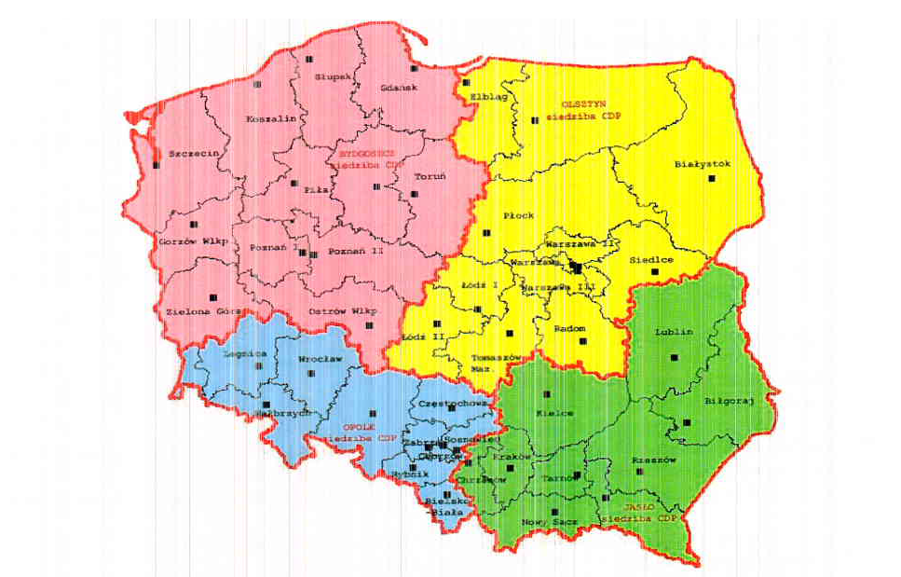
Program dofinansowania płatników składek
CDP w Bydgoszczy
CDP w Olsztynie
CDP w Opolu
CDP w Jaśle

Slide 8
Program dofinansowania płatników składek
Ogólne założenia Programu dofinansowania 
wsparcie celowe nastawione na poprawę bezpieczeństwa w środowisku pracy
uruchomienie projektu inicjowane złożeniem wniosku przez płatnika
wysokość dofinansowania zróżnicowana ze względu na podmiot ubiegający się o dofinansowanie, jak i przedmiot dofinansowania
dofinansowanie realizowane na podstawie umowy zawartej przez ZUS z płatnikiem składek, na ściśle określonych warunkach

Slide 9
Program dofinansowania płatników składek
Kwalifikacja wielkości przedsiębiorstwa:
Program dofinansowania adresowany jest do wszystkich płatników składek, a poziom dofinansowania jest zróżnicowany ze względu na rodzaj przedsiębiorstwa, mierzony liczbą pracowników, za których odprowadzane są składki na ubezpieczenie społeczne.

Slide 10
Program dofinansowania płatników składek
Krok pierwszy → złożenie do ZUS Wniosku przez płatnika składek.
Na stronie internetowej www.zus.pl/prewencja dostępne są materiały ułatwiające przygotowanie Wniosku (Wyjaśnienia dotyczące Wniosku, wzór Umowy o dofinansowanie).
Krok drugi → ocena formalna Wniosku o dofinansowanie, przeprowadzona przez ZUS:
wstępna ocena kwalifikowalności działań planowanych w ramach projektu,
ocena poprawności wyliczeń w części budżetowej Wniosku,
ocena kompletności złożonej dokumentacji.
W przypadku nieprawidłowości ZUS informuje Wnioskodawcę drogą e-mailową
o konieczności skorygowania Wniosku, bądź uzupełnienia dokumentacji.

Slide 11
Program dofinansowania płatników składek
Liczba weryfikacji formalnych:
wniosek o dofinansowanie podlega trzykrotnej ocenie formalnej, trzecia ocena jest ostateczna. Po każdych uwagach formalnych wnioskodawca ma 30 dni na przesłanie skorygowanego wniosku. W przypadku przekroczenia terminu, jest to traktowane jako odstąpienie od ubiegania się o dofinansowanie.

Slide 12
Program dofinansowania płatników składek
Krok trzeci → merytoryczna ocena Wniosku przez eksperta z danej dziedziny:
potwierdzenie zasadności przedmiotu Wniosku,
weryfikacja celowości projektu,
ocena oczekiwanych rezultatów projektu,
ocena zgodności przyjętych rozwiązań z obowiązującymi przepisami BHP,
ocena realności harmonogramu projektu,
ocena niezbędności i efektywności wydatków projektu (porównanie wartości usług i produktów z Wniosku z wartościami tych samych usług i produktów oferowanych na rynku – co najmniej dwie różne oferty).
Krok czwarty → pozytywna ocena eksperta podstawą do podpisania umowy
pomiędzy Wnioskodawcą a ZUS.
Na konto Wnioskodawcy wpływa I transza, w wysokości do 50% przyznanego dofinansowania; wypłata w ciągu 14 dni od zawarcia umowy.

Slide 13
Program dofinansowania płatników składek
Przypomnienie – liczba ocen eksperta:
Wniosek o dofinansowanie podlega trzykrotnej ocenie merytorycznej, trzecia ocena jest ostateczna. Po I ocenie, wnioskodawca ma 30 dni na przesłanie skorygowanego wniosku. Po II ocenie wnioskodawca ma 15 dni na przesłanie skorygowanego wniosku. W przypadku przekroczenia terminów, jest to traktowane jako odstąpienie od ubiegania się o dofinansowanie.

Slide 14
Program dofinansowania płatników składek
Krok piąty → ocena końcowa projektu przez eksperta po zakończeniu projektu
porównanie osiągniętych rezultatów z wartościami z Wniosku,
sprawdzenie czy:
inwestycje faktycznie znajdują się na wyposażeniu stanowisk pracy i czy odpowiednio oznaczone (naklejki, naszywki z logo ZUS),
środki ochrony indywidualnej przydzielono pracownikom, posiadają oznakowanie CE i czy przekazano pracownikom instrukcje producenta,
stwierdzenie, czy realizacja projektu przebiegła zgodnie z Wnioskiem. Jeżeli realizacja niezgodna z Wnioskiem wymagane jest dodatkowe, szczegółowe wyjaśnienie.
po pozytywnym odbiorze projektu oraz podpisaniu protokołu odbioru, terminie 30 dni, następuje wypłata II transzy dofinansowania.
Jeżeli projekt nie zostanie zrealizowany/realizacja niezgodna z zawartą umową Wnioskodawca zwraca przekazaną wcześniej zaliczkę.

Slide 15
Program dofinansowania płatników składek
Termin odesłania podpisanej umowy przez wnioskodawcę:
wnioskodawca po otrzymaniu pocztą elektroniczną przygotowanej do zawarcia Umowy o dofinansowanie, powinien ją podpisać we właściwym miejscu, a następnie odesłać podpisaną umowę do Zakładu, nie później niż w ciągu 15 dni od otrzymania wiadomości, na adres Zakładu.

Slide 16
Program dofinansowania płatników składek
Weryfikacja formalna prowadzona przez pracowników ZUS (maksymalnie 3 razy)
Weryfikacja merytoryczna Prowadzona przez ekspertów
(maksymalnie 3 razy)
Podpisanie umowy
Po I ocenie merytorycznej Wnioskodawca ma 30 dni na
odesłanie skorygowanego Wniosku
Wnioskodawca ma 30 dni na odesłanie
skorygowanego Wniosku
Po II ocenie merytorycznej
Wnioskodawca ma 15 dni na
odesłanie skorygowanego Wniosku
Wnioskodawca ma 15 dni na
odesłanie podpisanej umowy

Slide 17
Program dofinansowania płatników składek
Przypomnienie – załączniki do wniosku:
do przekazywanej na każdym etapie procedowania do Zakładu dokumentacji papierowej, należy dołączyć jej odzwierciedlenie w postaci dokumentów elektronicznych na nośniku danych.
Nazwy poszczególnych plików PDF muszą być zgodne z nazwami dokumentów, których dotyczą, np.; „Wniosek o dofinansowanie.pdf”, „Sprawozdanie z realizacji Projektu.pdf”, Ocena ryzyka zawodowego ślusarz.pdf”.
Brak w/w nazewnictwa plików PDF nie stanowi błędu formalnego, należy podczas weryfikacji wniosku i kopiowania dokumentacji, zmienić nazwę dokumentu w PDF na właściwą.

Slide 18
Program dofinansowania płatników składek
Czynniki w środowisku pracy:
mikroklimat (gorący lub zimny),
czynniki chemiczne i pyły,
czynniki biologiczne,
czynniki mechaniczne,
czynniki elektryczne i elektryczność statyczna,
hałas,
ogólne i miejscowe drgania,
niewłaściwe oświetlenie elektryczne,
promieniowanie jonizujące,
promieniowanie optyczne (podczerwone, widzialne i nadfioletowe),
pole elektromagnetyczne

Slide 19
Program dofinansowania płatników składek
Działania inwestycyjne:
1. Zakup i instalacja osłon stałych i ruchomych do niebezpiecznych stref maszyn i innych urządzeń technicznych: nastawnych, blokujących, blokujących z ryglowaniem, sterujących, itp.
2. Zakup i instalacja elementów systemów sterowania realizujących funkcje bezpieczeństwa
3. Zakup i instalacja urządzeń ochronnych przed zagrożeniami mechanicznymi: blokujących, zezwalających, sterujących podtrzymywanych, oburęcznego sterowania, czułych np. na nacisk (maty, listwy, krawędzie oraz pręty i linki do wyłączania), aktywnych optoelektronicznych (np. kurtyny i promienie świetlne, skanery laserowe), sterujących krokowych, ograniczających.
4. Zakup i instalacja środków ochronnych zapewniających stateczność maszyn: np. śrub kotwiących, urządzeń ustalających położenie (np. poziomic).

Slide 20
Program dofinansowania płatników składek
Zmiana – działania inwestycyjne cd.:
6. Zakup i instalacja urządzeń i elementów sygnalizacji, ostrzegania i informacji o zagrożeniach, np. akustyczno-optycznych sygnalizatorów stref występowania zagrożenia, takich jak: strefy ruchu maszyn, miejsca awarii, wykopy, prace drogowe, itp. W przypadku sygnalizacji drogowej dopuszcza się wyłącznie zakup urządzeń ostrzegawczych przeznaczonych do stosowania na wewnątrzzakładowych drogach niepublicznych.
7. Zakup i instalacja obudów, osłon i ekranów chroniących przed promieniowaniem optycznym, promieniowaniem jonizującym, hałasem oraz polami elektromagnetycznymi, itp.
8. Zakup i instalacja kabin i obudów dźwiękoizolacyjnych lub dźwiękochłonno-izolacyjnych, tłumików akustycznych oraz materiałów i ustrojów dźwiękochłonnych.
9. Zakup i instalacja wyrobów i ustrojów przeciw-drganiowych (wibroizolatorów, amortyzatorów itp.).
10. Zakup i instalacja środków technicznych ochrony antyelektrostatycznej zapobiegającej rażeniom oraz zapłonowi atmosfer wybuchowych przez wyładowania elektrostatyczne.
11. Zakup i instalacja elektrycznych systemów oświetleniowych w celu zapewnienia zgodnych z aktualnymi normatywami parametrów oświetlenia pomieszczeń i stanowisk pracy.
12. Zakup i instalacja środków ochrony przed dotykiem bezpośrednim (tzn. kontaktem człowieka z częścią czynną, czyli znajdującą się pod napięciem) i pośrednim (tzn. kontaktem człowieka z częścią przewodzącą lub obcą, która znalazła się pod napięciem w wyniku uszkodzenia).

Slide 21
Program dofinansowania płatników składek
Zmiana – działania inwestycyjne cd.:
20. Zakup wyposażenia stanowisk pracy w przemyśle ograniczającego obciążenie układu mięśniowo-szkieletowego poprzez umożliwienie wykonywania pracy w pozycji naprzemiennie stojącej i siedzącej podwyższonej lub w pozycji stojącej z podparciem, z zachowaniem dobrej stabilności postawy (np. specjalistyczne siedziska przemysłowe podpierające na podstawie 5-o ramiennej).
21. Zakup i instalacja urządzeń służących poprawie bezpieczeństwa pracy w przypadku narażenia na szkodliwe czynniki biologiczne.
22. Zakup i instalacja urządzeń służących poprawie bezpieczeństwa pracy w przypadku narażenia na czynniki chemiczne.
23. Zakup środków ochrony indywidualnej (wyłącznie dla firm zatrudniających do 49 pracowników) pod warunkiem przedstawienia dokumentacji potwierdzającej prawidłowe przeprowadzenie oceny ryzyka zawodowego oraz dokumentacji właściwego doboru środków ochrony indywidualnej.

Slide 22
Program dofinansowania płatników składek
Działania niekwalifikowalne:
Działania inwestycyjne nie mogą dotyczyć zakupu maszyn produkcyjnych i ich części, narzędzi pracy, szkoleń, działań z zakresu ppoż., transportu i dostawy, oraz usług remontowo-budowlanych

Slide 23
Program dofinansowania płatników składek
Zmiana – działania doradcze.:
1. Identyfikacja zagrożeń w miejscu pracy i udokumentowana ocena ryzyka zawodowego związanego z tymi zagrożeniami
2. Wykonanie pomiarów stężeń i natężeń szkodliwych czynników, występujących w miejscu pracy, takich jak: a) czynniki chemiczne i pyły, b) czynniki biologiczne, c) czynniki fizyczne: hałas, ogólne i miejscowe drgania, pole i promieniowanie elektromagnetyczne, pole elektrostatyczne, elektryczność statyczna, promieniowanie jonizujące, promieniowanie optyczne (podczerwone, widzialne i nadfioletowe), mikroklimat, itp., czynniki uciążliwe (oświetlenie, nadmierne obciążenie wysiłkiem fizycznym dynamicznym i/lub statycznym, monotypia, itp.). Powyższe pomiary mogą być wykonywane wyłącznie jako element innych działań przewidzianych Wnioskiem o dofinansowanie, np. ocena skuteczności działań inwestycyjnych, ocena ryzyka zawodowego, dokonanie doboru środków ochrony indywidualnej, itp., (w przypadku czynników szkodliwych pomiary powinny być wykonywane przez akredytowane laboratoria, zgodnie z Rozporządzeniem Ministra Zdrowia w sprawie badań i pomiarów czynników szkodliwych dla zdrowia w środowisku pracy z dnia 2 lutego 2011 r. z późn. zm.).

Slide 24
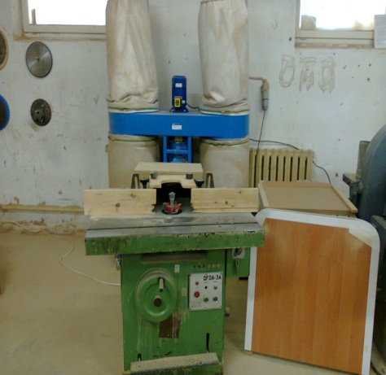
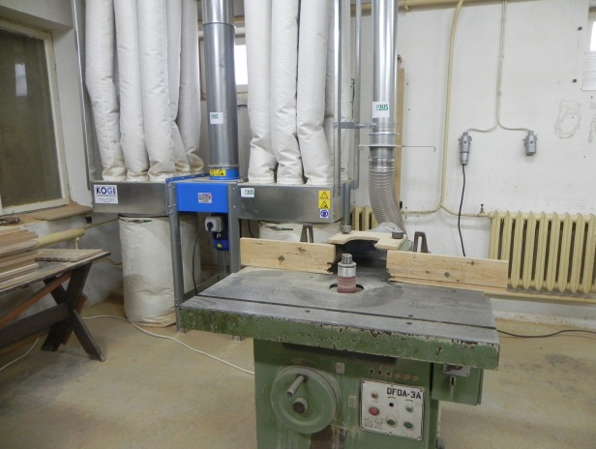
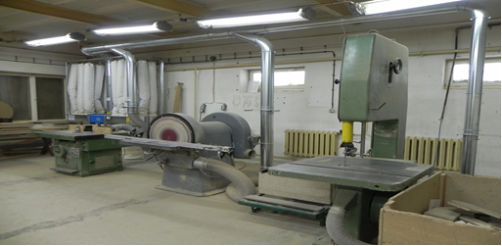
Program dofinansowania płatników składek
Zakład produkcji mebli - Niewydolny system wentylacji wyciągowej frezarki dolnowrzecionowej na stanowisku frezowania drewna zamieniono na Połączony system miejscowej wentylacji wyciągowej frezarki, szlifierki i pilarki taśmowej
przed modernizacją po modernizacji

Slide 25
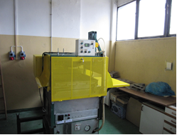
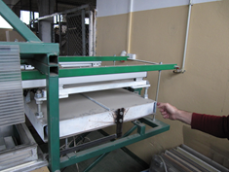
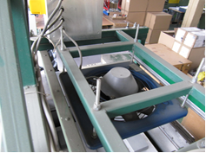
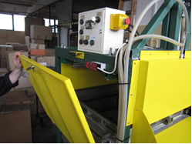
Program dofinansowania płatników składek
W Zakładzie produkującym opakowania termoformowalne przeprowadzono dostosowanie maszyn do wymagań technicznych w zakresie bezpieczeństwa
i higieny pracy na półautomatycznej formiarce próżnio typ FP-700
przed modernizacją po modernizacji

Slide 26
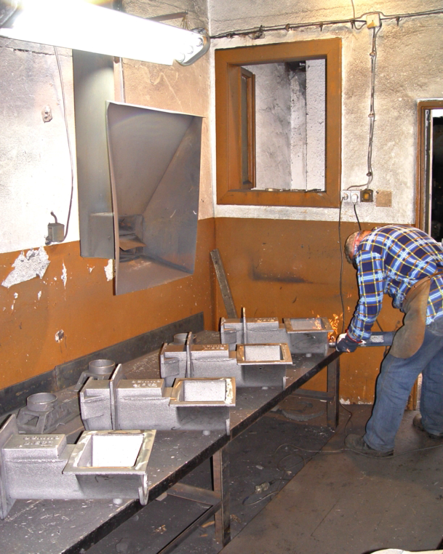
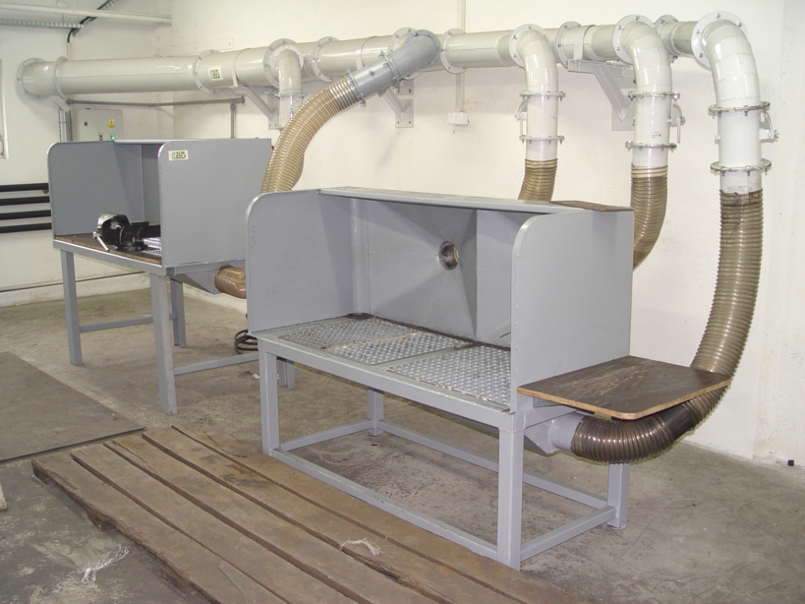
Program dofinansowania płatników składek
Zakład produkujący elementy metalowe do motoryzacji i przemysłu maszynowego przeprowadził modernizację szlifierni poprzez instalację odciągania pyłów
przed modernizacją po modernizacji

Slide 27
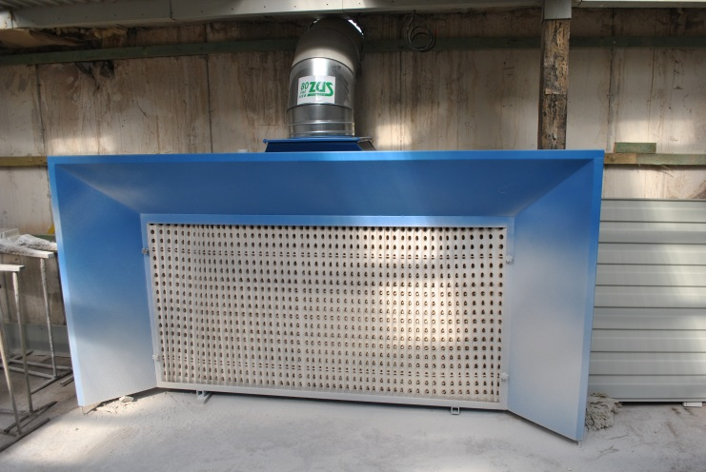
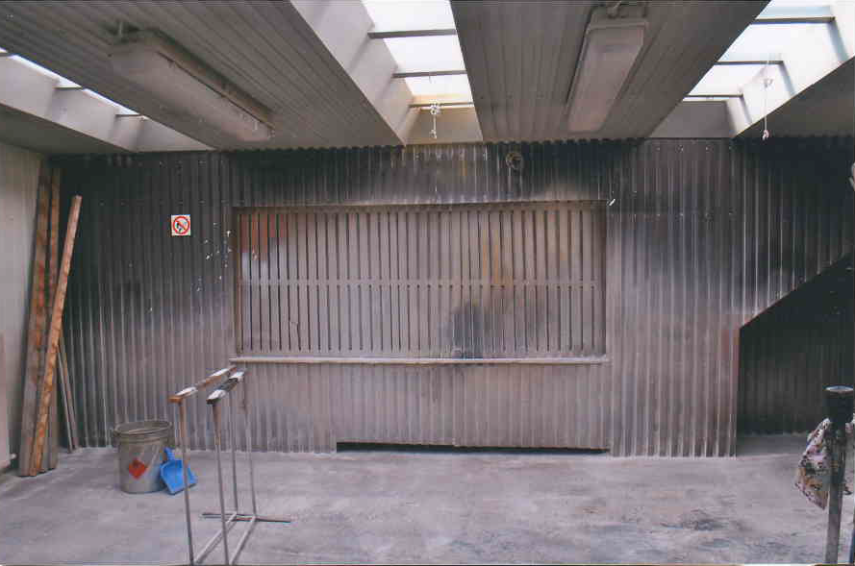
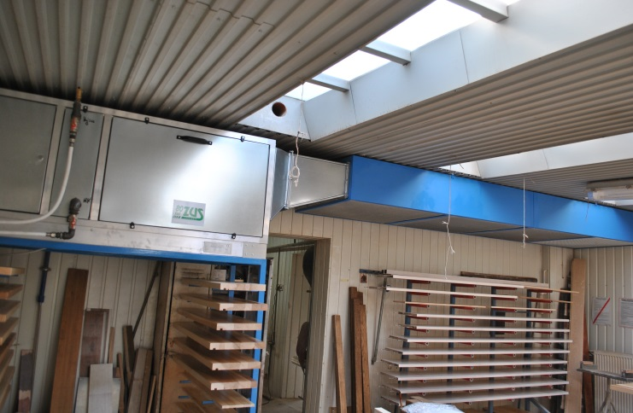
Program dofinansowania płatników składek
W Zakładzie stolarskim, na stanowisku lakiernika, wymieniona została ściana lakierniczej z wentylatorem ssącym
przed modernizacją po modernizacji

Slide 28
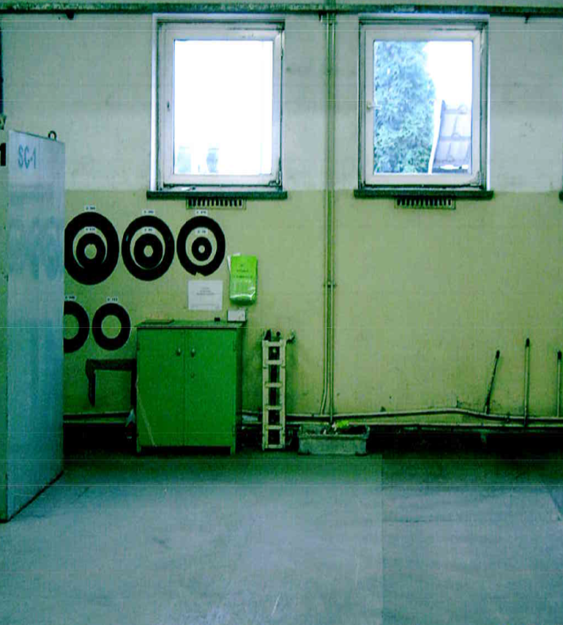
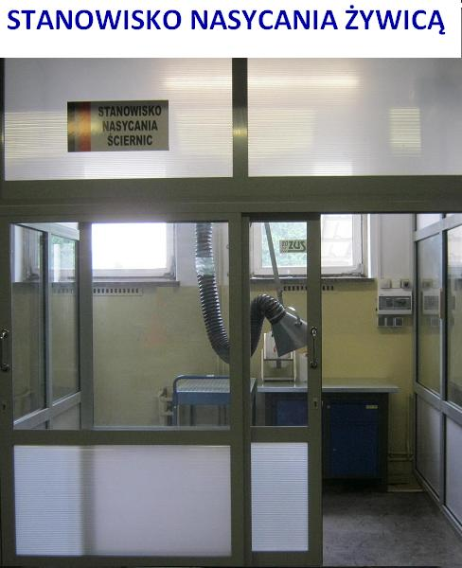
Program dofinansowania płatników składek
W Zakładzie produkcyjnym, projektującym uniwersalne narzędzia ścierne, utworzono wydzielone stanowisko do nasycania wyrobów żywicą
z systemem oczyszczania powietrza
przed modernizacją po modernizacji

Slide 29
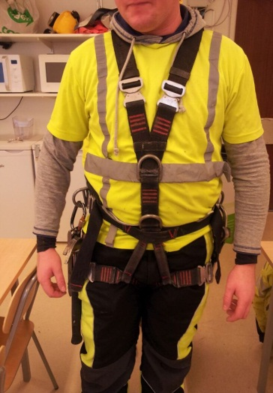
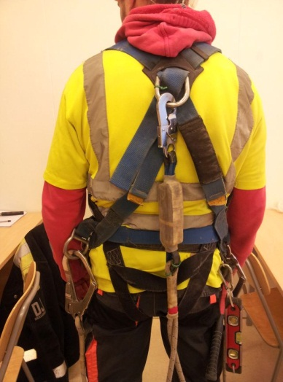
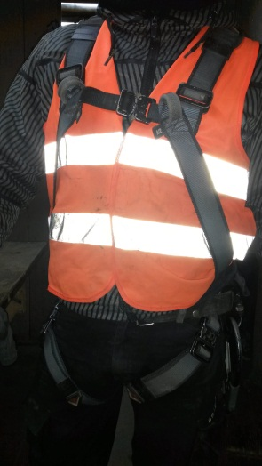
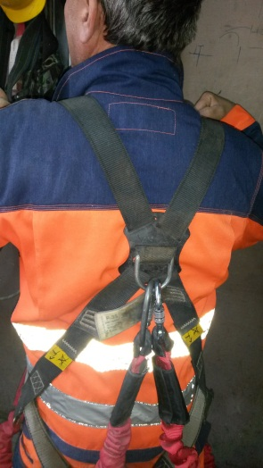
Program dofinansowania płatników składek
Zakład z branży robót budowlanych specjalistycznych, zajmujący się projektowaniem, montażem oraz obsługą serwisową specjalistycznych konstrukcji rusztowań w zakładach przemysłowych, zakupił środki ochrony indywidualnej
do prac na wysokości
przed inwestycją po inwestycji

Slide 30
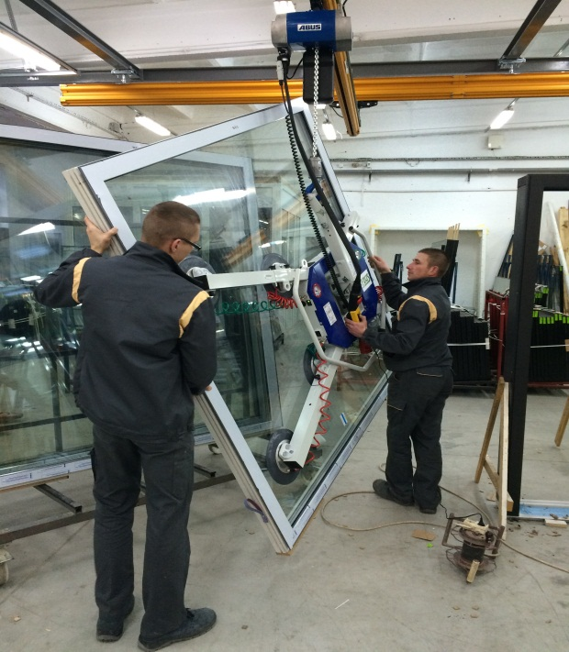
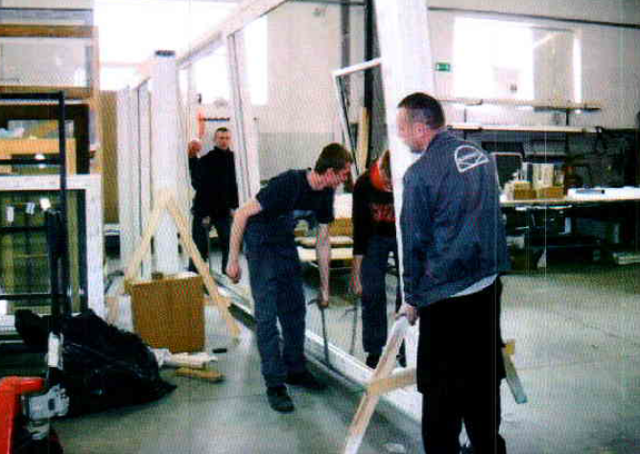
Program dofinansowania płatników składek
W Zakładzie produkcyjnym, zajmującym się stolarką okienną i drzwiową,
wykonano system przenośników i dźwigników transportowych do montażu
oraz przemieszczania elementów produkcji
przed inwestycją po inwestycji
przemieszczanie okien za pomocą taśm, pasów przemieszczanie okien za pomocą systemu
i konstrukcji drewnianej przenośników i dźwigników

Slide 31
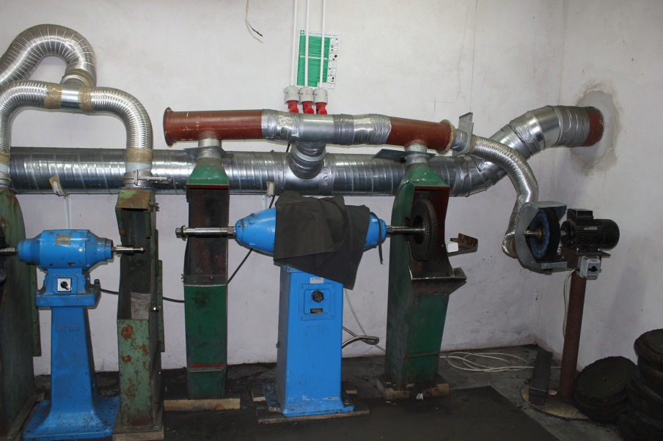
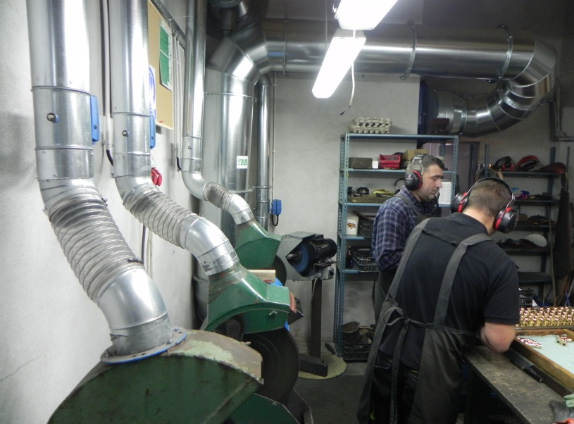
Program dofinansowania płatników składek
Zakład przemysłowy, zajmujący się obróbką detali z mosiądzu, gdzie zastąpiono niewydolną instalację odciągów miejscowych, wydajną, dostosowaną do potrzeb Zakładu, instalacją odpylania dla stanowisk obróbki detali z mosiądzu
przed inwestycją po inwestycji

